Slide 1

Лекция №4.
Налоговое законодательство РФ

Slide 2
Вопросы
Общие положения налогового права в РФ
Система налогового законодательства
Источники налогового права: понятие и классификация
Налоговый кодекс РФ
Налоговый контроль и ответственность за нарушение налогового законодательства.

Slide 3
Общие положения налогового права в РФ

Slide 4

Финансовое законодательство
(отрасль)
Налоговое право (подотрасль) – совокупность финансово-правовых норм, регулирующих общественные отношения по установлению и взиманию налогов в бюджетную систему и в предусмотренных случаях – внебюджетные государственные и муниципальные целевые фонды с организаций и физических лиц.

Slide 5
Предмет налогового права – совокупность однородных имущественных и связанных с ними неимущественных общественных отношений, складывающихся между государством, налогоплательщиками и иными лицами по поводу установления, введения и взимания налогов в доход государства (муниципального образования), осуществления налогового контроля и привлечения к ответственности за совершение налогового правонарушения.

Slide 6
В сферу налогового правового регулирования входят общественные отношения:
по установлению, введению и взиманию налогов и сборов;
возникающие в процессе исполнения соответствующими лицами своих налоговых обязательств;
возникающие в процессе налогового контроля и контроля за соблюдением налогового законодательства;
возникающие в процессе обжалования актов налоговых органов, действий (бездействия) их должностных лиц;
возникающие в процессе защиты прав и законных интересов участников налоговых правоотношений;
возникающие в процессе привлечения к ответственности за совершение налоговых правонарушений.

Slide 7
Основные отличительные признаки отношений, составляющих предмет налогового права:
имеют имущественный характер
направлены на образование государственных и муниципальных финансовых ресурсов
обязательным участником и воздействующим субъектом является государство или муниципальное образование в лице компетентных органов

Slide 8
Метод налогового права – совокупность юридических приемов, средств, способов, отражающих своеобразие воздействия данной подотрасли права на отношения налоговой сферы.
Основные методы налогового права:
– метод властных предписаний (императивный, командно-волевой) – способ правового воздействия, где государство самостоятельно устанавливает процедуры установления, введения и уплаты налогов, а также материальное содержание этих отношений; также определяется мера должного поведения и обеспечивается принудительное воздействие в случае неисполнения установленных предписаний.
– метод рекомендаций и согласования – метод, который используется при принятии разъяснений, устанавливает функции и образцы рекомендаций, а также при определении направленности совместной работы фискальных органов, частично при определении предметов ведения по отдельным вопросам налогообложения.
– диспозитивный метод – способ правового воздействия, связанный равноправием сторон, координацией, основанной на дозволениях.

Slide 9
2. Система налогового
законодательства

Slide 10
Налоговое право является подотраслью финансового права, имеющую свою собственную систему представляющей собою внутреннею структуру (строение, организация), которая складывается из последовательно расположенных и взаимосвязанных правовых норм, объединенных единством целей, задач, предмета регулирования, принципов и методов данного регулирования.
Налоговое право представляет собой совокупность создаваемых и охраняемых государством норм. Все налогово-правовые нормы согласованы между собой, в результате чего образуется их взаимозависимая целостная система с определенным внутренним строением.

Slide 11
Система налогового законодательства
Общая часть
Особенная часть
Система институтов, субинститутов и норм общей части
Система институтов, субинститутов и норм особенной части
Институты Общей части налогового права содержат те нормы права, действие которых распространяется на все регулируемые этой подотраслью правоотношения. Положения Общей части налогового права конкретизируются в институтах его Особенной части.

Slide 12
Общая часть | Особенная часть
включаются нормы, которые устанавливают основные принципы, правовые формы и методы правового регулирования налоговых отношений, состав системы налогов и сборов, общие условия установления и введения налогов и сборов, права и обязанности субъектов налоговых правоотношений, систему государственных органов, осуществляющих налоговую деятельность, разграничение их полномочий в данной сфере, основы налогово-правового статуса других субъектов, формы и методы налогового контроля, а также способы и порядок защиты прав налогоплательщиков. | образуют нормы, которые детально регламентируют определенные виды налогов и сборов, порядок их исчисления и уплаты, а также специальные налоговые режимы (система налогообложения для сельскохозяйственных товаропроизводителей (единый сельскохозяйственный налог), упрощённая система налогообложения; система налогообложения в виде единого налога на вмененный доход для отдельных видов деятельности, система налогообложения при выполнении соглашений о разделе продукции, патентная система налогообложения).

Slide 13
3. Источники налогового права: понятие и классификация

Slide 14
Источники налогового права – это внешние формы его выражения, т. е. правовые акты представительных и исполнительных органов государственной власти и органов местного самоуправления, содержащие нормы, которые регулируют вопросы установления, введения и взимания налогов и сборов, отношения в сфере налогового контроля и отношения по привлечению к ответственности за налоговое правонарушение.

Slide 15
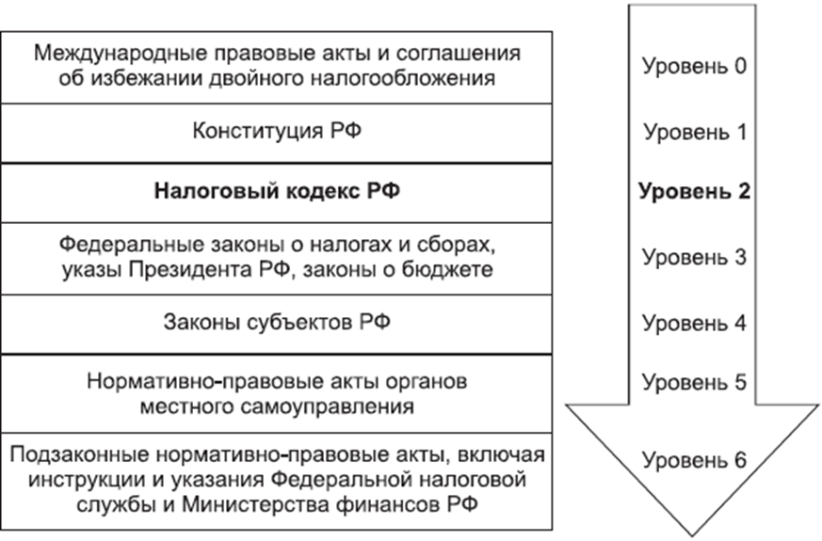
Рисунок – Источники налогового законодательства по уровням

Slide 16
К международным источникам налогового законодательства относятся:
международные акты, устанавливающие общие принципы налогового права и налогообложения.
международные налоговые соглашения (соглашения об устранении двойного налогообложения, заключаемые РФ с различными странами.
международные договоры, регулирующие отдельные вопросы налогообложения.

Slide 17
Конституция РФ - главный источник налогового права и основа нормативно-юридического ре­гулирования общественных отношений по поводу установления, введения и взимания налогов и сборов, налогового контроля, а так­же относительно привлечения к ответственности за совершение налогового правонарушения.
Конституционные нормы могут непосредственно регулировать отношения налоговой сферы, но чаще всего это регулирование осуществляется посредством развития конституционных основ в текущем налоговом законодательстве.
Конституция РФ определяет исходное начало, отправную точку налогового права — обязанность каждого платить законно установленные налоги (ст. 57).
Конституционные основы налоговой деятельности подразде­ляются на политические, экономические и организационные тре­бования.

Slide 18
НК РФ занимает ведущее место в системе источников налогового права и обладает наибольшей юридической силой в иерархии законодательства о налогах и сборах. Все иные федеральные, региональные и муниципальные нормативные правовые акты о налогах и сборах могут быть приняты только при условии соответствия Кодексу.
В систему источников налогового права федерального уровня входят также подзаконные нормативные правовые акты о налогах и сборах, изданные органами исполнительной власти и органами государственных внебюджетных фондов.
К числу органов, наде­ленных правом налогового нормотворчества, относятся Прези­дент РФ, Правительство РФ, Министерство финансов РФ, Ми­нистерство экономического развития и торговли РФ, Централь­ный банк РФ и др. Названные органы издают нормативные правовые акты по вопросам, связанным с налогообложением и сборами, только в предусмотренных законодательством случаях.

Slide 19
На муниципальном уровне нормативные правовые акты о местных налогах и сборах принимаются представительными ор­ганами местного самоуправления, а в случаях, предусмотренных Налоговым кодексом РФ, муниципальные исполнительные ор­ганы имеют право издавать нормативные правовые акты по во­просам, связанным с налогообложением.
Субъекты РФ и органы ме­стного самоуправления могут вводить только те налоги и сборы, перечень которых предусмотрен Налоговым кодексом РФ как федеральным законом.

Slide 20
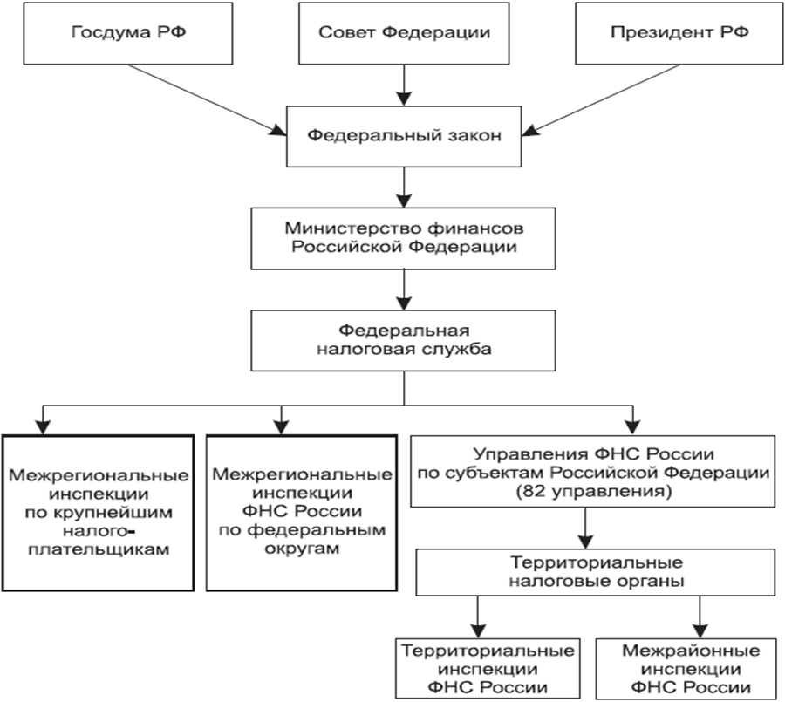
Рисунок - Схема взаимодействия налоговых органов РФ

Slide 21
Существуют определенные особенности вступления в законную силу нормативных правовых актов о налогах и сборах.
Так, по общему правилу акт налогового законодательства может вступить в силу при одновременном наличии двух условий:
1) не ранее чем по истечении одного месяца со дня официального опубликования;
2) не ранее первого числа очередного налогового периода по соответствующему налогу.
Особые правила вступления в законную силу определены для актов налогового законодательства, вводящих налоги и сборы – не ранее 1 января года, следующего за годом их принятия, но в любом случае не ранее истечения месячного срока с момента из официального опубликования.

Slide 22
Источники налогового права имеют характерные черты, отличающие их от иных нормативно-правовых актов:
– они регулируют общественные отношения, составляющие предмет налогового права.
– принимаются только теми органами государства и местного самоуправления, правотворческая компетенция которых предусмотрена НК РФ.
– источники налогового права характеризуются множественностью, обусловленной принципом разделения властей и федеративной природой российского государства.

Slide 23
Не имеют обратной силы акты законодательства о налогах и сборах:
1. устанавливающие новые налоги и сборы.
2. повышающие налоговые ставки, размеры сборов.
3. устанавливающие или отягчающие ответственность за нарушение законодательства о налогах и сборах.
4. устанавливающие новые обязанности участников налоговых отношений.
5. иным образом ухудшающие положение налогоплательщиков, плательщиков сборов, иных участников отношений, регулируемых законодательством о налогах и сборах.

Slide 24
Классификация источников налогового законодательства
1) по субъектам, их принимающим (издающим):
– налоговыми органами – (большинство актов),
– финансовыми органами – (решение об изменении срока уплаты налогов и сборов),
– таможенными органами – (решение о наложении ареста на имущество налогоплательщика),
– органами государственных внебюджетных фондов – решение об изменении срока уплаты налогов и сборов в вышеназванные фонды,
– органами, уполномоченными на осуществление контроля за уплатой госпошлины – (решения об изменении срока уплаты госпошлины, принимаемые судами, ОВД).

Slide 25
2) по направленности действия:
– правообеспечительные – акты, которые гарантируют исполнение субъектами налоговых правоотношений их прав и обязанностей (решение налогового органа о приостановлении операций по счетам налогоплательщика),
– правоисполнительные – акты, которые обеспечивают принудительную реализацию неисполненных или ненадлежащее исполненных налогоплательщиком обязанности по уплате налога или сбора (решение налогового органа о взыскании налога, сбора, пени за счет денежных средств на счетах налогоплательщика),
– правоохранительные – (решения руководителя налогового органа о привлечении налогоплательщика к налоговой ответственности за совершение налогового правонарушения).

Slide 26
3) по характеру правового воздействия:
– регулятивные – обеспечивают реализацию диспозитивных регулятивных норм налогового права, властно подтверждая или определяя права и обязанности субъектов налогового правоотношения,
– охранительные – обеспечивают реализацию санкций охранительных норм, устанавливая меры юридической ответственности.
4) по форме:
– договорные – договор налогового кредита и инвестиционного налогового кредита,
– недоговорные – все остальные.

Slide 27
4. Налоговый кодекс РФ

Slide 28
НК РФ определяет правовую базу регулирования всех стадий налоговых отношений. В нем:
– закреплен исчерпывающий перечень налогов и сборов, взимаемых на территории Российской Федерации, принципы установления, введения в действие и прекращения действия ранее введенных налогов и сборов субъектов РФ и местных налогов и сборов;
– определены основания возникновения, изменения, прекращения и порядок исполнения обязанностей по уплате налогов;
– установлен порядок проведения налогового контроля, виды налоговых проверок, сроки их проведения и периодичность, оформление результатов проверок;
– закреплены общие положения об ответственности за совершение налоговых правонарушений, а также установлены виды налоговых правонарушений и ответственность за их совершение;
– регламентирован порядок обжалования актов налоговых органов и действий или бездействия их должностных лиц.

Slide 29
НК РФ состоит из двух частей.
Часть первая НК РФ от 31 июля 1998 г. № 146-ФЗ принята Государственной Думой 16 июля 1998 года и одобрена Советом Федерации 17 июля 1998 года. Данный законодательный акт был введен в действие с 1 января 1999 года, он состоит из 7 разделов, 20 глав, 142 статей.
Первая часть устанавливает: законодательство и иные нормативные правовые акты о налогах и сборах; систему налогов и сборов в РФ; правовой статус участников налоговых правоотношений; общие правила исполнения обязанностей по уплате налогов и сборов; способы обеспечения обязанностей по уплате налогов и сборов; порядок оформления и подачи налоговой декларации; основы налогового контроля; виды и составы налоговых правонарушений и меры ответственности за их совершение; процедуры обжалования актов налоговых органов и действий (бездействия) их должностных лиц.

Slide 30
Вторая часть НК РФ регламентирует порядок исчисления и уплаты отдельных налогов и сборов, а также специальные налоговые режимы.
Часть вторая НК РФ принята Государственной Думой 19 июля 2000 года и одобрена Советом Федерации 26 июля 2000 года. В ее состав входят 4 раздела, 11 глав, 256 статей.
НК РФ нормативный правовой акт прямого действия, который исключает детализацию или разъяснение подзаконными нормативными актами.
НК РФ разделяет нормативно-правовые акты по органам государственной власти:
– нормативные правовые акты федеральных органов исполнительной власти,
– нормативные правовые акты органов исполнительной власти субъектов РФ,
– нормативные правовые акты исполнительных органов местного самоуправления о налогах и сборах.

Slide 31
5. Налоговый контроль и ответственность за нарушение налогового законодательства.

Slide 32
Налоговый контроль - это деятельность уполномоченных госорганов (ФНС) по контролю за исполнением налогового законодательства налогоплательщиками, проводимая с помощью определенных средств и методов. В то же время можно определить налоговый контроль, как вид финансового контроля государства со своими объектами, методами и формами осуществления, ведь налоговые поступления – один из важнейших источников пополнения госбюджета.
Общие положения о налоговом контроле содержит ст. 82 НК РФ. Выполнение контролирующих функций возложены на должностных лиц – сотрудников налоговых органов.

Slide 33
Формы проведения налогового контроля могут быть следующими:
Налоговые проверки, которые подразделяются на:
камеральные проверки проводятся инспекторами на территории ИНФС по налоговой отчетности или документам, полученным от налогоплательщика. Срок проведения - не более 3-х месяцев. Проверяется только тот налог, или сбор, по которому получена отчетность.
выездные проверки проводятся инспекторами непосредственно на территории налогоплательщика и могут касаться любых налоговых платежей.

Slide 34
Получение объяснений – может осуществляется по любым вопросам касательно налоговой отчетности, документов и т.п. Формами налогового контроля являются как получение устных, так и письменных объяснений налогоплательщика.
Проверка данных учета и отчетности – проводится в отношении документов налогового и бухгалтерского учета, которые в течение 10 дней должен предоставить налогоплательщик по требованию ИФНС. Проверяется, насколько правильно налогоплательщиком ведется учет, и верно ли составлена при этом отчетность.
Инвентаризация – одна из форм налогового контроля, применяемая во время выездных проверок. Проводится в отношении обязательств и имущества налогоплательщика.

Slide 35
Осмотр территории, помещений, документов и предметов, имеющих отношение к получению налогоплательщиком дохода – проводится во время проверки, в присутствии понятых и оформляется протоколом (ст. 92 НК РФ).
Мониторинг - относительно новое понятие и форма налогового контроля, с 2015 года применяемая только к крупным налогоплательщикам. Возможна исключительно на добровольной основе, по заявлению налогоплательщика и решению ИФНС (ст. 105.26 НК РФ). При введении мониторинга, налоговики получают доступ к информационным базам плательщика, либо вся необходимая информация и документы поступают от него в электронной форме, таким образом, налоговый контроль ведется постоянно и непрерывно.

Slide 36
Методы налогового контроля – это приемы и способы применяемые для проверки законности хозопераций, верно ли они отражены в документах и налоговых регистрах, насколько полно начислены и уплачены в бюджет налоги, и не содержат ли действия налогоплательщика признаков правонарушений.
Основные методы налогового контроля
Документальные:
- истребование и выемка документов и учетных регистров,
- проверка правильности составления и достоверности отчетности,
- проверка на соответствие нормам права,
- арифметическая проверка,
проверка обоснованности проведенных операций;
Фактические:
- инвентаризация имущества,
экспертиза,
- проверка фактического объема оплаченных работ (встречная проверка),
- анализ качества сырья и материалов,
- контрольная закупка и т.д.

Slide 37
Дополнительные методы налогового контроля
Расчетно-аналитические:
-экономический анализ данных,
- технические расчеты,
- логическая оценка,
- контроль ценообразования и т.п.
Информативные:
- запрос и получение объяснений налогоплательщиков,
- истребование письменных справок,
- разъяснение действующих норм законодательства.

Slide 38
Основными нормативными актами, регламентирующими в России ответственность за нарушения налогового законодательства, являются НК РФ, КоАП РФ, УК РФ. Урегулированная в НК РФ ответственность за правонарушения в сфере налогообложения имеет специальное обозначение – «налоговая ответственность» и регламентируется гл. 15, 16, 18.
Физическое лицо может быть привлечено к налоговой ответственности с 16-летнего возраста.
Налоговое правонарушение может быть совершено умышленно или по неосторожности.
Умышленным налоговым правонарушением признается, если лицо, его совершившее, осознавало противоправный характер своих действий (или бездействия), желало либо сознательно допускало наступление вредных последствий таких действий (бездействия).

Slide 39
Налоговые правонарушения, совершенные умышленно, представляют собой большую общественную опасность, поэтому НК РФ устанавливает повышенные размеры взысканий именно за умышленные правонарушения.
Налоговое правонарушение признается совершенным по неосторожности, если лицо, его совершившее, не осознавало противоправного характера своих действий (или бездействия) и не предвидело вредный характер последствий таких действий (бездействия), хотя должно было и могло это осознавать и предвидеть.

Slide 40
Налоговым кодексом
Законодательством РФ об административных правонарушениях
При наличии признаков налоговых правонарушений
При наличии признаков административных правонарушений
Ответственность за нарушение налогового законодательства регулируется:
При наличии признаков преступления
При наличии правонарушений связанных с перемещением товаров через границу РФ
Уголовно-процессуальным законодательством
Таможенным законодательством РФ

